Slide 1
Wetenschapsfilosofie Les 23: Wiskunde

Slide 2
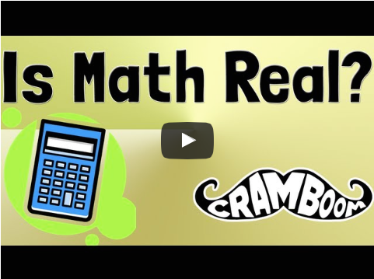
Is wiskunde echt?

Slide 3
Filosofische vraag:
Is wiskunde echt?

Slide 4
Realisme vs. Fictionalisme

Slide 5
Realisme vs. Fictionalisme
Opdracht:
Voer een debat

